Slide 1
운영체제
2차 과제 (짝수)
2016305078
최영환

Slide 2
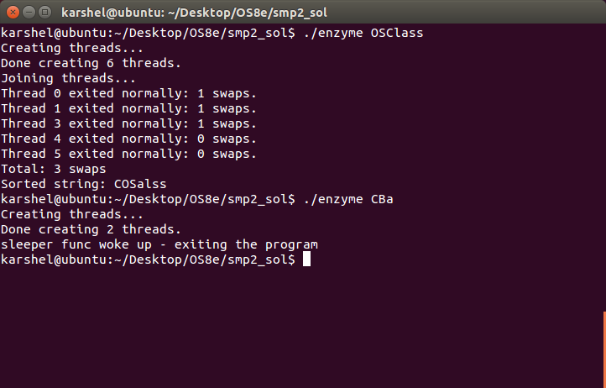
문제 및 목표 수행 결과
문제
목표 수행 결과
“enzyme”라는 연속적인 두 문자를 정렬하는 함수로 문자열을 정렬하는 프로그램이다.
이 함수는 두 개 문자마다 병렬적으로 동작하여 문자열을 정렬한다.
프로그램 실행 시 임의의 문자열을 입력한다.(단, 첫 문자가 대문자 ‘C’일 경우 동작하지 않는다)
출력 내용은 [A~Z-a~z] 순으로 정렬된 문자열
프로그램 수정
수정안 1 : run_enzyme() 함수에 적절한 문장을 집어넣어 함수를 완성하라
수정안 2 : make_enzyme_thread 함수에는
메모리 버그가 있다.
이 버그는 소스코드의 Line 순서를
재배열 하는 것으로 수정할 수 있다.

Slide 3
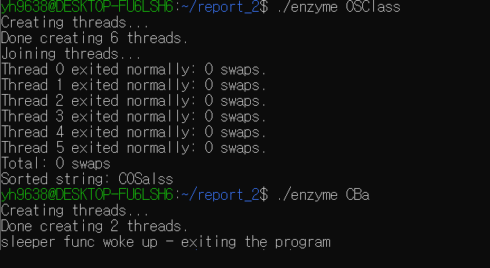
수정안 1, 2 적용 후 수행 결과
1
1의 결과
결과 문자열은 정렬이 되어있음.
6개(N-1개)의 쓰레드가 생성 되었음.
그러나 문제점 존재.
총 스왑 횟수는 0회, 각 쓰레드별 스왑 횟수도 역시 0회로 출력되었음을 확인
2
2의 결과
2개(N-1개)의 쓰레드가 생성 되었음.
첫문자가 ‘C’이기 때문에 정렬이 완료되지 못하므로,
sleeper_func() 함수가 호출되어 실행이 종료되었음.
1의 결과를 통해 제시된 수정안 이외에도 추가적인 수정안이 필요함을 확인.
목표 결과와 동일하기 위해서 join_on_enzymes 함수의 수정이 필요함을 확인.

Slide 4
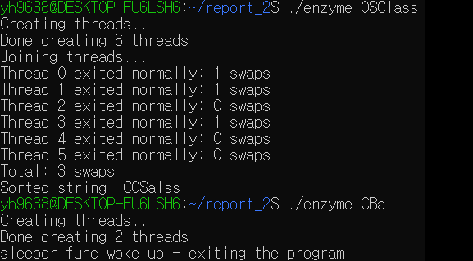
수정안 1, 2 적용 후 수행 결과
1
1의 결과
결과 문자열은 정렬이 되어있음.
6개(N-1개)의 쓰레드가 생성 되었음.
그러나 문제점 존재.
총 스왑 횟수는 0회, 각 쓰레드별 스왑 횟수도 역시 0회로 출력되었음을 확인
2
2의 결과
2개(N-1개)의 쓰레드가 생성 되었음.
첫문자가 ‘C’이기 때문에 정렬이 완료되지 못하므로,
sleeper_func() 함수가 호출되어 실행이 종료되었음.
1의 결과를 통해 제시된 수정안 이외에도 추가적인 수정안이 필요함을 확인.
목표 결과와 동일하기 위해서 join_on_enzymes 함수의 수정이 필요함을 확인.
이거 수정해야됨

Slide 5
이거 액자 들어가면 넣자 이쁘네
이거는 프로그램 흐름도

Slide 6
POSIX Thread
비교주제명을 넣어주세요.
비교주제명을 넣어주세요.
타이틀을 넣어주세요
타이틀을 넣어주세요
비교하는
주제명을
넣어주세요
내용을 입력하세요.
내용을 입력하세요.
내용을 입력하세요.
내용을 입력하세요.
내용을 입력하세요.
내용을 입력하세요.
내용을 입력하세요.
내용을 입력하세요.
내용을 입력하세요.
내용을 입력하세요.

Slide 7
enzyme.h
내용을 입력해 주세요.
내용을 입력해 주세요.
내용을 입력해 주세요.
내용을 입력해 주세요.

Slide 8
챕터명을 적어주세요.
이거는 함수 설명
내용을 입력해주세요. 내용을 입력해주세요. 내용을 입력해주세요.
내용을 입력해주세요. 내용을 입력해주세요. 내용을 입력해주세요.
내용을 입력해주세요. 내용을 입력해주세요. 내용을 입력해주세요.
내용을 입력해 주세요.
내용을 입력해 주세요.
내용을 입력해 주세요.
내용을 입력해 주세요.

Slide 9
챕터명을 적어주세요.
이거는 함수 설명
내용을 입력해주세요. 내용을 입력해주세요. 내용을 입력해주세요.
내용을 입력해주세요. 내용을 입력해주세요. 내용을 입력해주세요.
내용을 입력해주세요. 내용을 입력해주세요. 내용을 입력해주세요.
내용을 입력해 주세요.
내용을 입력해 주세요.
내용을 입력해 주세요.
내용을 입력해 주세요.

Slide 10
챕터명을 적어주세요.
이거는 함수 설명
내용을 입력해주세요. 내용을 입력해주세요. 내용을 입력해주세요.
내용을 입력해주세요. 내용을 입력해주세요. 내용을 입력해주세요.
내용을 입력해주세요. 내용을 입력해주세요. 내용을 입력해주세요.
내용을 입력해 주세요.
내용을 입력해 주세요.
내용을 입력해 주세요.
내용을 입력해 주세요.

Slide 11
챕터명을 적어주세요.
이거는 함수 설명
내용을 입력해주세요. 내용을 입력해주세요. 내용을 입력해주세요.
내용을 입력해주세요. 내용을 입력해주세요. 내용을 입력해주세요.
내용을 입력해주세요. 내용을 입력해주세요. 내용을 입력해주세요.
내용을 입력해 주세요.
내용을 입력해 주세요.
내용을 입력해 주세요.
내용을 입력해 주세요.

Slide 12
감사합니다.

